Slide 1
SEMINÁŘ Výzva OP Z Podpora prorodinných opatření
28. 7 .2017
Grygov

Slide 2
Program Semináře
Úvod
Představení výzvy pro MAS – Prorodinné aktivity
Cílové skupiny
Žadatelé
Podporované aktivity
Způsobilé výdaje, rozpočet, nezpůsobilé výdaje
Indikátory
Způsob hodnocení a výběr projektů
Odkazy

Slide 3
1. úvod
28.7.2017, Grygov

Slide 4
ÚVOD
Prorodinná opatření by měla pomoci rodičům snadněji sladit rodinný a pracovní život.
Cílem není pasivní podpora rodiny, ale vytváření podmínek a odstraňování překážek ztěžujících rodičům snadnější skloubení pracovního a rodinného života.

Slide 5
2. PŘEDSTAVENÍ VÝZVY
28.7.2017, Grygov

Slide 6
Představení výzVY
Prioritní osa 2: Sociální začleňování a boj s chudobou
Investiční priorita: 2.3 Strategie komunitně vedeného místního rozvoj
Specifický cíl: 2.3.1 Zvýšit zapojení lokálních aktérů do řešení problémů nezaměstnanosti a sociálního začleňování ve venkovských oblastech
Název výzvy: MAS Hanácké Království, z.s. - Podpora prorodinných opatření
Číslo výzvy: 125/03_16_047/CLLD_16_01_114

Slide 7
Představení výzvy - základní informace
Vyhlašovatel výzvy: MAS Hanácké Království, z.s.
Vyhlášení výzvy: 11. 7. 2017
Ukončení příjmu projektových žádostí: 15.9.2017
Maximální délka, na kterou je žadatel oprávněn projekt naplánovat: 36 měsíců

Slide 8
Představení výzvy – cíl výzvy
Cíl výzvy týkající se slaďování rodinného a pracovního života:
podpora rodiny z oblasti sociálního začleňování a zaměstnanosti
usnadnit rodičům předškolních a školních dětí vstup na trh práce
přispět ke zvýšení zaměstnanosti rodičů
přispět ke sladění rodinného a pracovního života
předcházení sociálního vyloučení osob

Slide 9
Představení výzvy – temíny a alokace
Minimální výše podpory na projekt: 400 000 Kč
Maximální výše podpory na projekt: 2 940 000 Kč
Maximální délka trvání projektu: 3 roky
Nejzazší termín ukončení projektu: 31.12.2021

Slide 10
3. Cílové skupiny
28.7.2027, Grygov

Slide 11
CÍLOVÉ SKUPINY
Cílovými skupinami jsou zejména osoby pečující o malé děti a osoby se vracejí se na trh práce po návratu z mateřské / rodičovské dovolené.

Slide 12
4. ŽADATELÉ
28.7.2017, Grygov

Slide 13
Žadatelé
Oprávnění žadatelé:
MAS,
školy a školská zařízení,
NNO.

Slide 14
Žadatelé - spolufinancování
Spolufinancování
Typ organizace | EU podíl | Státní rozpočet | Příjemce
Právnické osoby vykonávající činnost škol a školských zařízení (zapsané ve školském rejstříku) | 85% | 15% | 0%
NNO, MAS | 85% | 15% | 0%

Slide 15
Žadatelé - spolufinancování
Spolufinancování
Případné příspěvky rodičů (ponížené o úhradu výdajů mimo rozpočet projektu, např. stravné dětí) mohou být zahrnuty do spolufinancování ze strany příjemce. Pokud by částka vybraných příspěvků přesáhla výši spolufinancování, bude se jednat o příjmy projektu, což by vedlo ke snížení podpory projektu ze zdrojů ŘO.
Výdaje, které nebudou součástí projektu (jako např. stravné dětí), ale jsou nezbytné pro realizaci projektu, je potřeba přesně definovat v projektové žádosti.

Slide 16
5. PODPOROVANÉ AKTIVITY

Slide 17
Podporované aktivity
Zařízení péče o děti zajišťující péči o děti v době mimo školní vyučování (ranní či odpolední pobyt)
Příměstské tábory

Slide 18
Zařízení péče o děti zajišťující péči o děti v době mimo školní vyučování (ranní či odpolední pobyt) – „DĚTSKÉ KLUBY“
Zakládání a provozování zařízení péče o děti:
určeno pouze pro žáky 1. stupně ZŠ (popř. přípravné třídy ZŠ)
minimální kapacita zřizovaného zařízení - 5 dětí
na jednu pečující osobu je optimální počet - nejvýše 15 dětí
doprovody dětí do zařízení a druhá pečující osoba v době pobytu skupiny dětí ve venkovních prostorách
Písemná smlouva mezi příjemcem a rodiči dítěte na každé pololetí školního roku

Slide 19
Zařízení péče o děti zajišťující péči o děti v době mimo školní vyučování (ranní či odpolední pobyt) – „DĚTSKÉ KLUBY“
Prostory provozovaného zařízení
je možno sdílet prostory se školní družinou ( podmínka časového i účetního odlišení)
v oblasti péče o děti od tří let (tedy i děti na 1. stupni základní školy) platí
Volná živnost - vyhláška č. 410/2005 Sb., o hygienických požadavcích na prostory a provoz zařízení a provozoven pro výchovu a vzdělávání dětí a mladistvých.
Mimo živnost (nikoliv za účelem zisku) - nutno dodržet obecně závazné platné právní předpisy (pouze zákonná opatření se širší působností vymezující pravidla týkající se odpovědnosti za škodu, občanskoprávních a pracovněprávních vztahů, právnických osob, bezpečnosti staveb a požární ochrany).

Slide 20
Nejčastější dotazy
Dotaz:
Lze využívat zařízení zajišťující péči v době mimo školní vyučování také pro děti ze školek?
Odpověď:
Nelze. Toto by bylo považováno za obcházení podmínek pro provoz dětských skupin – dětská skupina může být však provozována např. pouze odpoledne, tak aby vhodně navázala/doplnila provozní dobu školky. Podpora péče o děti mimo školní vyučování se vztahuje pouze na děti plnící povinnou školní docházku, a to pouze na prvním stupni. Pro předškolní děti jsou určeny dětské skupiny.
Dotaz:
Pokud bude nedostatečná kapacita školní družiny, je možné ji doplnit zařízením pečující o děti ve shodném čase?
Odpověď:
Kapacitu je možné doplnit zařízením pečujícím o děti, které bude mít otevřeno ve shodném čase.

Slide 21
Nejčastější dotazy
Dotaz:
Je možné provozovat zařízení pečující o děti v prostorách školní družiny – tedy sdílet prostory se školní družinou a doplnit tak nevyhovující (krátkou) provozní dobu školní družiny?
Odpověď:
Zařízení péče o děti je možné provozovat v prostorách školní družiny. Nesmí však docházet k překryvu otevírací doby. Zařízení může být ve shodných prostorách otevřeno např. brzy ráno a pozdě odpoledne (tedy před a po skončení otevírací doby školní družiny). Je možné využívat hračky, pomůcky a vybavení školní družiny. Podmínkou je časové a účetní „odlišení“ prostor.
Dotaz:
Může být zařízení pečující o děti otevřeno i pro žáky 4. a 5. tříd?
Odpověď:
Ano, může. Zařízení je určeno pro žáky 1. stupně ZŠ (tj. 1. – 5. třída, příp. i přípravné třídy, nulté ročníky).

Slide 22
2. Příměstské tábory
může být realizován jako samostatný projekt a zároveň nemůže být souběžně realizován v kombinaci s aktivitou „Doprovody na kroužky a zájmové aktivity“
nepobytové tábory
péče o děti v době školních prázdnin
doba konání tábora je omezena pouze na pracovní dny
písemná smlouva mezi příjemcem a rodiči dítěte
nutné vést denní evidenci přítomných dětí
minimální kapacita příměstského tábora je 10 dětí
pozor na bagatelní podporu!

Slide 23
8. ZPŮSOBILÉ VÝDAJE A ROZPOČET

Slide 24
Způsobilé výdaje a rozpočet
Každý výdaj musí splňovat tyto podmínky
je v souladu s právními předpisy (tj. zejména legislativou EU a ČR),
je v souladu s pravidly programu a s podmínkami poskytnutí podpory,
je přiměřený,
vznikl v době realizace projektu,
splňuje podmínky územní způsobilosti (tj. váže se na aktivity projektu, které jsou územně způsobilé),
je řádně identifikovatelný, prokazatelný a doložitelný.

Slide 25
Věcná způsobilost výdajů
Kategorie způsobilých výdajů OPZ
1. Celkové způsobilé výdaje
1.1 Přímé náklady
1.1.1 Osobní náklady
1.1.2 Cestovné
1.1.3 Zařízení, vybavení a spotřební materiál
1.1.4 Nákup služeb
1.1.5 Drobné stavební úpravy (do 40 tis. Kč)
1.1.6 Přímá podpora CS
1.1.7 Křížové financování
1.2 Nepřímé náklady
2. Celkové nezpůsobilé výdaje

Slide 26
Způsobilé výdaje a rozpočet
Osobní náklady
mzdy a platy členů realizačního týmu (RT)
pracovní smlouvy (PS)
dohoda o pracovní činnosti (DPČ)
týdenní rozsah nesmí v průměru překračovat 20 hodin, a to maximálně za dobu 52 týdnů. Do částky 2499 Kč za měsíc zaměstnanec ani zaměstnavatel zdravotní a sociální pojištění neplatí. Od částky 2500 Kč za měsíc vzniká povinnost platby zdravotního a sociálního pojištění
dohoda o provedení práce (DPP)
rozsah práce nesmí překročit 300 hodin v kalendářním roce u jednoho zaměstnavatele. Zdravotní a sociální pojištění se platní jen pokud odměna přesáhne 10 000 Kč (včetně)

Slide 27
Způsobilé výdaje a rozpočet
ostatní osobní náklady (dovolená, odměny, odstupné)
prostředky na případné odvody z DPP
prostředky na vyplácení odměn (Odměny jsou způsobilým výdajem za podmínky, že jsou odměnou za splnění mimořádného nebo zvlášť významného úkolu. Součet poskytnutých odměn člena realizačního týmu v daném kalendářním roce však nesmí překročit 25 % jeho mzdy nebo platu za rok),
prostředky na úhradu výdajů, které překračují jednotkovou cenu rozpočtu z důvodu čerpání dovolené (průměr pro výpočet dovolené může být vyšší a to ovlivní celkovou výši náhrady)
při převodu z DPP na DPČ je třeba počítat s odvody na soc. a zdravotní pojištění ve výši 34 % z odměny z dohody

Slide 28
Způsobilé výdaje a rozpočet
Stanovení výše hodinové sazby
Při stanovení výše hodinové sazby za práci pro projekt u osob, které vykonávají stejnou či obdobnou práci i mimo realizaci projektu, je příjemce povinen brát v úvahu výši sazeb těchto zaměstnanců za činnosti mimo projekt.
Pokud zaměstnanec zajišťuje v projektu stejnou či obdobnou činnost, jakou vykonává mimo projekt, pak se výše sazby za práci pro projekt a za stejnou či obdobnou práci bez vazby na projekt nemohou lišit.
Vyšší hodinová sazba za práci pro projekt může být stanovena pouze v odůvodněných případech a s ohledem na charakter vykonávané činnosti s projektem nesouvisející.

Slide 29
Způsobilé výdaje a rozpočet
Výše úvazku – maximálně 1,0
Úvazek osoby, u které je odměňování i jen částečně hrazeno z prostředků projektu OPZ, může být maximálně 1,0 dohromady u všech subjektů (příjemce a partneři) zapojených do daného projektu (tj. součet veškerých úvazků zaměstnance u zaměstnavatele/ů včetně případných DPP a DPČ nesmí překročit jeden pracovní úvazek), a to po celou dobu zapojení daného pracovníka do realizace projektu OPZ.

Slide 30
Způsobilé výdaje a rozpočet
Pracovní pozice hrazené z nepřímých nákladů (NN)
nepracují přímo s cílovou skupinou projektu nebo
nezajišťují výstup, který je určen k přímému využití cílovou skupinou projektu
Pozice hrazené z NN se do rozpočtu projektu neuvádějí, např.:
Projektový manažer
Finanční manažer
Koordinátor projektu

Slide 31
Způsobilé výdaje a rozpočet
Cestovné
cestovné ani jízdné členů realizačního týmu ani dětí není způsobilým přímým výdajem
cestovné pečujících osob spadá do nepřímých nákladů projektu
cestovné dětí nemůže být součástí projektového rozpočtu

Slide 32
Způsobilé výdaje a rozpočet
Nákup zařízení a vybavení
Z projektu je možné hradit pouze takovou část nákladů, která odpovídá výši úvazku člena realizačního týmu
Nákup zařízení a vybavení pro pracovní pozice, které patří do nepřímých nákladů, není možné pořizovat vybavení a zařízení v rámci přímých nákladů
Způsobilým výdajem projektu je vybavení zařízení, které je pracovištěm pečujících osob (nábytek, hračky, hry, výtvarné či sportovní potřeby, vybavení pro příměstské tábory apod.). Pozor na kancelářské potřeby, které spadají do nepřímých nákladů.

Slide 33
Způsobilé výdaje a rozpočet
Nákup zařízení a vybavení
dle „Tabulky obvyklých cen, mezd a platů“ (dostupná na esfcr.cz)
Položka zařízení/nábytku | Cena bez DPH | Cena s DPH | Parametry*/Poznámky
Sestava stolní PC | 11 000 | 13 310 | 2,4 GHz, 4 GB RAM, 500 GB HDD, grafická karta (vlastní), optická mechanika DVD±RW, LCD 21,5", klávesnice, myš, operační systém**
Notebook | 11 000 | 13 310 | 2,4 GHz, 4 GB RAM, 500 GB HDD, grafická karta (vlastní), optická mechanika DVD±RW, myš, operační systém**
Tablet | 5 000 | 6 050 | 1,3 GHz, RAM 1 GB, interní 16 GB, wifi, bluetooth, 3G modem
Kancelářský balík | 5 200 | 6 292 | MS Office 2013 (Pro podnikatele) - obsahuje Word, Excel, Powerpoint, Outlook, One Note (OEM - PKC verze)
Kancelářský balík | 2 000 | 2 420 | MS Office Standard 2013 OLP (otevřená licence) pro neziskový sektor
Mobilní telefon | 2 000 | 2 420 | telefonování, SMS, MMS, bluetooth, datový přenos***
Běžná tiskárna pro 1 PC | 3 500 | 3 025 | černobílá/barevná laserová/inkoustová, 1200x1200 dpi, manuální duplex, rychlost cca 20 str./min

Slide 34
Způsobilé výdaje a rozpočet
Nákup služeb
Dodání služby musí být nezbytné k realizaci projektu a musí vytvářet novou hodnotu.
Pronájem prostor nutných pro realizaci projektu (kromě kancelářských prostor určených pro práci projektového či finančního manažera a koordinátora projektu nebo jiných administrativních pozic. Náklady na nájem těchto prostor spadají do nepřímých nákladů).
Animační služby, tzn. že pečující osoba pracuje na živnostenský list

Slide 35
Způsobilé výdaje a rozpočet
Drobné stavební úpravy
Max. do výše 40 000 Kč za každou účetní položku majetku v jednom zdaňovacím období
Z přímých nákladů je možno financovat stavební úpravy prostor zařízení určených pro práci s dětmi
V případě stavebních úprav pro projekt samotný (např. pracoviště projektového manažera) by se jednalo o nepřímé náklady.

Slide 36
Způsobilé výdaje a rozpočet
Křížové financování
Do křížového financování patří veškeré výdaje za nákup infrastruktury a dále stavební úpravy přesahující limit 40 000,- Kč za účetní položku. Maximální podíl nákladů na křížové financování na celkových přímých způsobilých nákladech projektu je 20
Za infrastrukturu se považují budovy, stavby, pozemky a technická zařízení nezbytná pro fungování budov a staveb, s nemovitostmi pevně spojená (vodovod, kanalizace, energetické, komunikační vedení apod.).
Za infrastrukturu se nepovažují movité a samostatně pořizované věci využívané při realizaci projektů (vybavení, nábytek, učební pomůcky, přístroje sloužící k výuce nebo používané při výzkumu a vývoji apod.)

Slide 37
Způsobilé výdaje a rozpočet
Přímá podpora
Mzdové příspěvky, cestovné, stravné a ubytování
Nepřímé náklady
Přesný výčet položek, které spadají do nepřímých nákladů, uvádí příručka „Specifická část pravidel pro žadatele a příjemce pro projekty se skutečně vzniklými výdaji a případně také s nepřímými náklady (verze 2)“

Slide 38
Způsobilé výdaje a rozpočet
Nepřímé náklady, např.:
Administrativa, řízení projektu (včetně finančního), účetnictví, personalistika, komunikační a informační opatření, občerstvení a stravování a podpůrné procesy pro provoz projektu.
Odpisy zařízení či vybavení, které slouží k administraci projektu.
Nájemné za prostory využívané k administraci projektu.
Odpisy budov využívaných pro projekt.
Energie, vodné, stočné v prostorech kanceláře projektu a dalších pronajímaných nemovitostech využívaných k realizaci projektu.
Internetové a telefonické připojení, poštovné, dopravné, balné.
Bankovní poplatky.

Slide 39
9. Nezpůsobilé výdaje

Slide 40
Nezpůsobilé výdaje
Mezi nezpůsobilé výdaje patří např.:
Stravné pro děti
Zajištění výletů - náklady na dopravu/cestovné; vstupné; potravinové balíčky
Náklady na napsání projektu

Slide 41
10. INDIKÁTORY

Slide 42
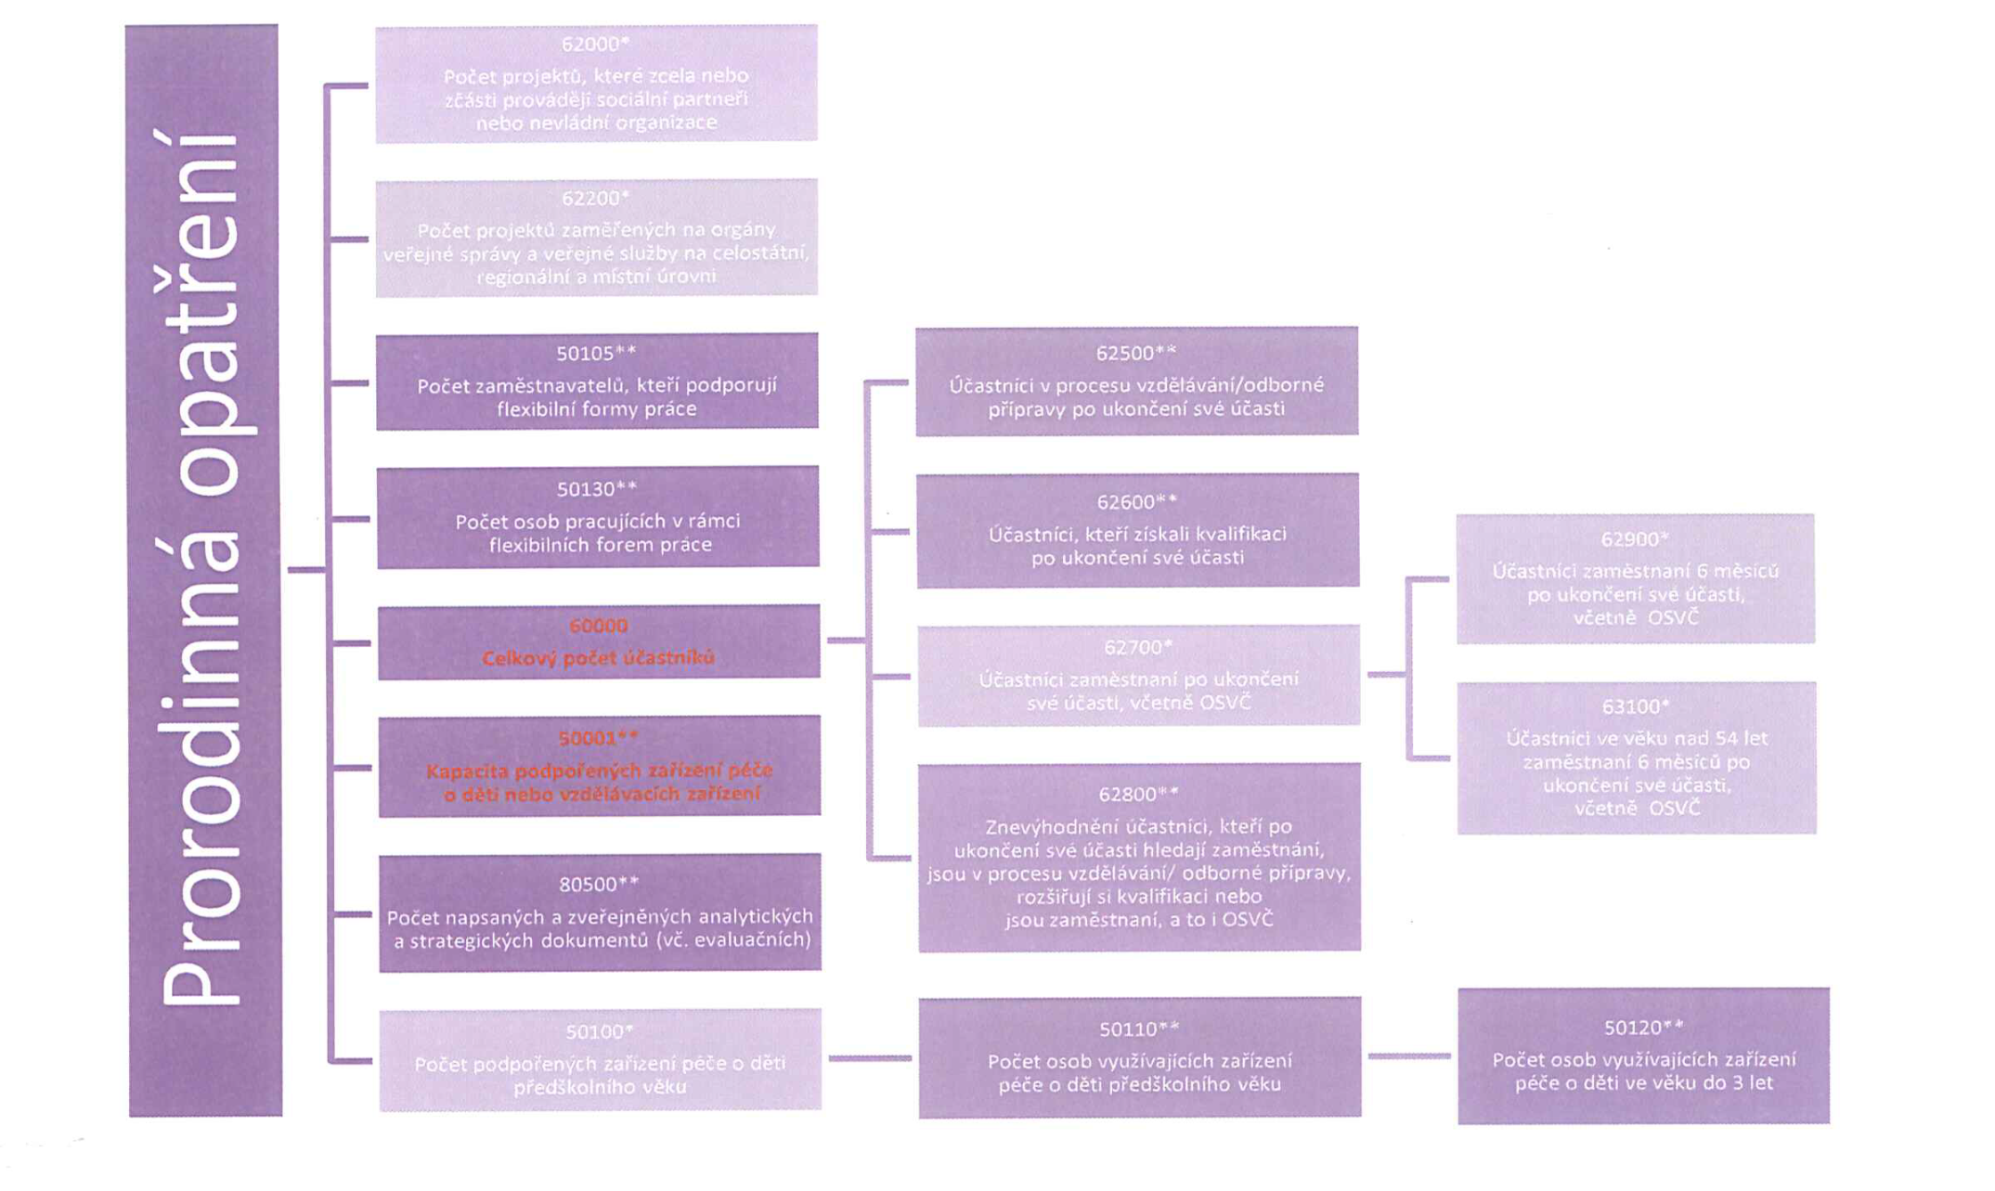
INDIKÁTORY

Slide 43
Projektová žádost clld v IS KP14+ (1. část)

Slide 44
Podání projektové žádosti v opz
Zřízení elektronického podpisu a datové schránky
Registrace do systému IS KP14+
Vyplnění žádosti o podporu
Finalizace žádosti o podporu
Podepsání a odeslání žádosti o podporu
Notes:
Nutné mít kvalifikovaný elektronický podpis (např. PostSignum České pošty) - platnost certifikátu je 1 rok.
Nutnost mít aktivní datovou schránku.

Slide 45
Podání projektové žádosti v opz
PORTÁL IS KP14+
Produkční (ostré) prostředí (slouží pro realizaci OP, zadávají se pouze ostrá data)
https://mseu.mssf.cz
Technická podpora IS KP14+ v rámci OPZ
iskp@mpsv.cz
Provozní doba: v pracovních dnech od 8:00 do 16:00 hod. Reakci na váš požadavek garantujeme do 4 hodin v rámci provozní doby technické podpory od obdržení požadavku. Dotazy zaslané mimo provozní dobu budou řešeny nejpozději následující pracovní den.
Edukační video
http://www.strukturalni-fondy.cz/cs/Jak-na-projekt/Elektronicka-zadost/Edukacni-videa
PŘÍRUČKY OPZ
http://www.esfcr.cz/dokumenty-opz
Pokyny k vyplnění žádosti o podporu v IS KP14+ (v aktuálním vydání)
TEXTACE VÝZVY ŘO OPZ PRO MAS Č. 047
https://www.esfcr.cz/2-3-opz-komunitne-vedeny-mistni-rozvoj
TEXTACE VÝZEV MAS
https://www.esfcr.cz/vyzvy-mas-opz
Notes:
Veškeré žádosti se zasílají jen v elektronické podobě prostřednictvím aplikace IS KP14+.
Nevyžaduje instalaci do PC
Postupovat podle Pokynů k vyplnění Žádosti o podporu
Prostřednictvím IS KP14+ se předkládají také Zprávy o realizaci projektu
- do 30 pracovních dnů po ukončení každého monitorovacího období (zpravidla 6 měsíců)

Slide 46
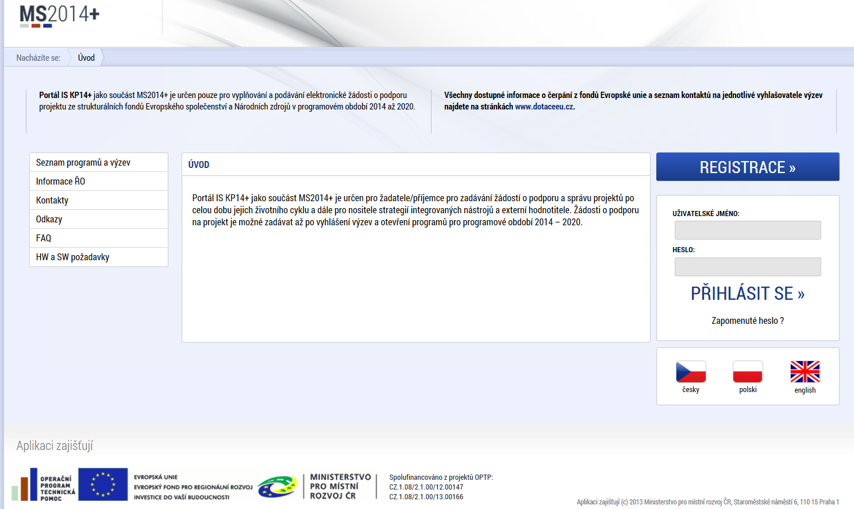
Titulní obrazovka Is kp14+
Notes:
Prostředí MS2014+ má 2 části:
1. Pro externí uživatele: IS KP14+ (do externích patří žadatelé/příjemci, externí hodnotitelé)
2. Pro interní uživatele: CSSF14+
Do IS KP14+ se lze registrovat bez překážek, CSSF14+ je pouze pro absolventy školení - před přidělením přístupu MMR ověřuje vazbu osoby na daný OP
Pro oboje existují vždy:
1. Ostré prostředí
2. Referenční (mělo by kopírovat ostrou verzi, slouží pro simulaci ze strany ŘO aj.)
3. Testovací (slouží k přípravě rozvoje – před nasazením na referenční a ostrou)
Registrace uživatelů IS KP14+
Vyplnění: Jméno, Příjmení, Datum narození, E-mail, Telefon, Heslo
Systém zašle kód na zadané telefonní číslo
Po zadání kódu z SMS zprávy do registračního formuláře v IS KP14+ dochází k zaslání aktivačního linku na e-mail
Po kliknutí na aktivační link zasílá systém na email uživatelské jméno (vychází z jména a příjmení)

Slide 47
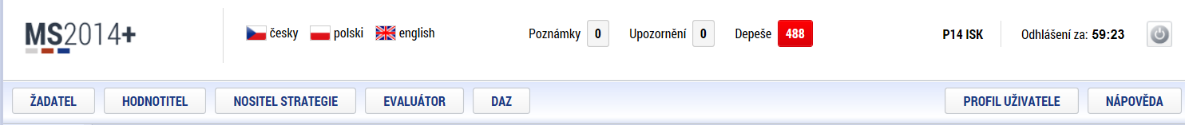

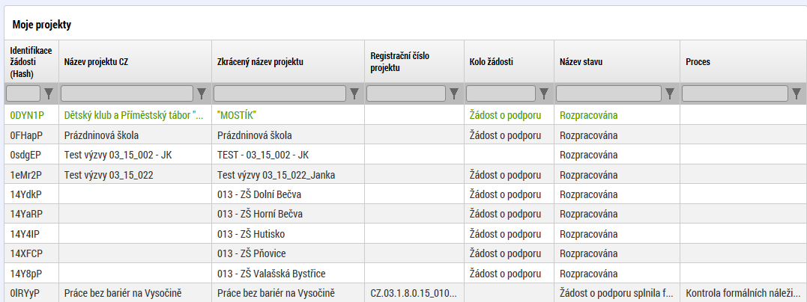
Základní menu
Žadatel
Hodnotitel
Nositel strategie
Evaluátor
DAZ

Slide 48


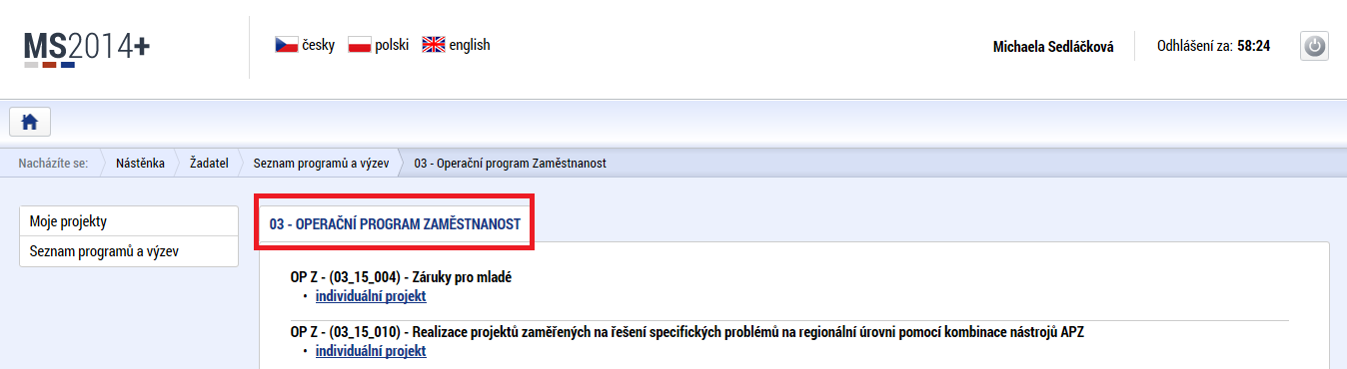
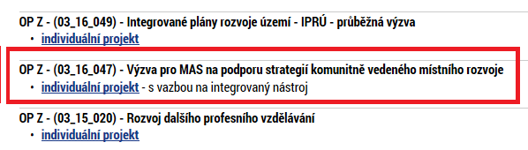
Vytvoření nové žádosti
Nová žádost
Seznam programů a výzev (uživatel vybere správný OP)
Otevřené výzvy (uživatel vybere Výzvu pro MAS č. 03_16_047 a klikne na modrý odkaz individuální projekt)
Notes:
Žadatel musí jít vždy přes výzvu ŘO a konkrétní výzvu MAS volí až na žádosti.
Žadatel – Operační program – Výzva ŘO – otevře se nová žádost – a zde na záložce výzvy MAS vyberete konkrétní výzvu MAS

Slide 49
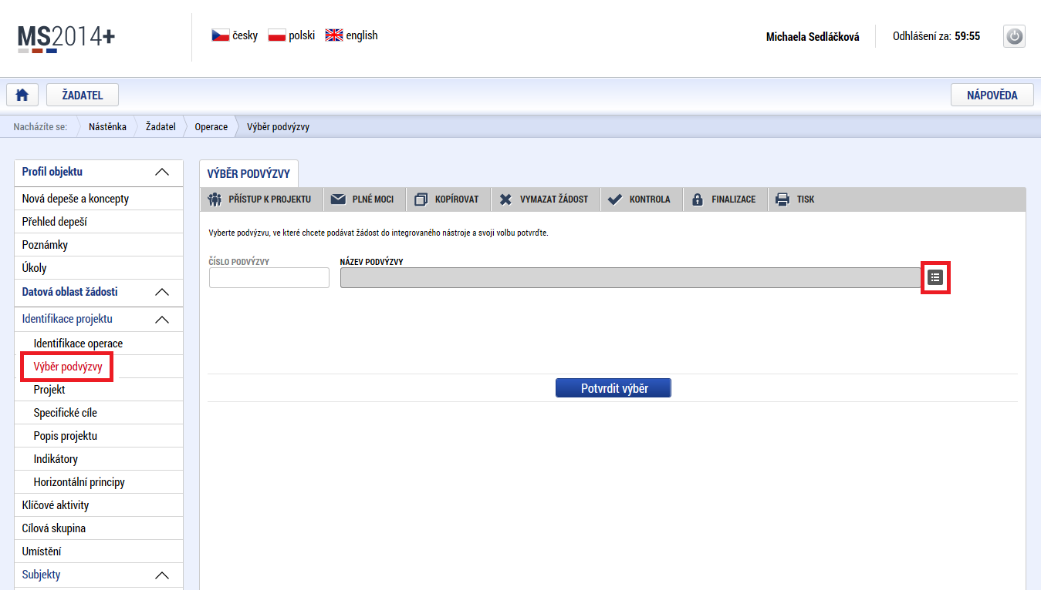
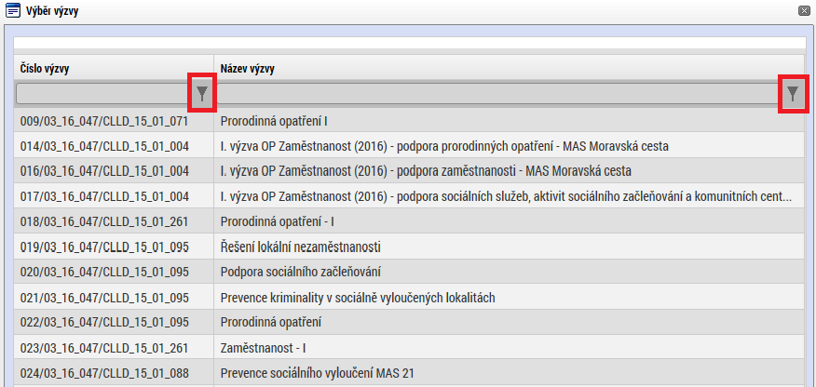
Vytvoření nové žádosti
Výběr podvýzvy
Výběr výzvy MAS

Slide 50
12. Způsob hodnocení a výběr projektů

Slide 51
Fáze hodnocení – detail příloha č.1
Formální náležitostí a přijatelnost
Vylučující kritéria a napravitelná
Věcné hodnocení
Min počet bodů 50
Výběr projektů
Dle alokace a bodů
Závěrečné ověření

Slide 52
11. ODKAZY

Slide 53
Odkazy
Výzva pro MAS na podporu strategií komunitně vedeného místního rozvoje č. 47
https://www.esfcr.cz/vyzva-047-opz

Slide 54
odkazy
Specifická část pravidel pro žadatele a příjemce v rámci OPZ pro projekty se skutečně vzniklými výdaji a případně také s nepřímými náklady
https://www.esfcr.cz/file/9003/

Slide 55
Děkujeme za pozornost ☺

